Slide 1
Software Engineering and Design
CS1 – Task 9 (Software Architecture)
Sergii Bilousov
Denis Shevchenko
Nicolas Schmid
Christoph Sutter
Karol Ugorcak
Michel Hosmann
Notes:
Hallo Mittenand,
Heute präsentiere ich unser Applikationskonzept

Slide 2
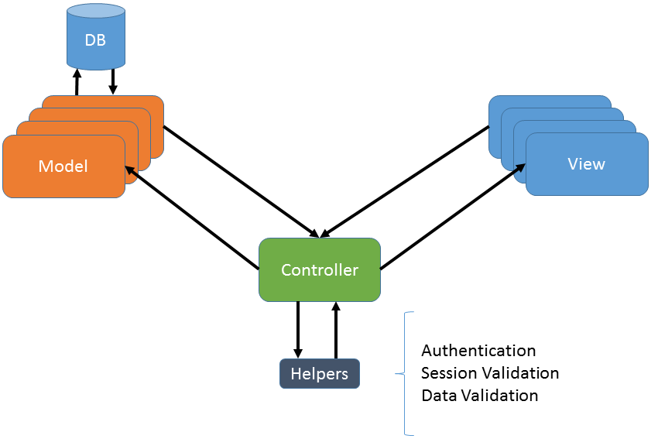
Pattern
MVC Pattern
Ein Controller
Mehrere Modelle und Views
Helpers für einfache Funktionalitäten
Relational oder NoSQL Datenbank
Notes:
Wir haben ein MVC pattern für unsere Applikation gewählt.
Dazu werden wir auch Helpers nutzen, die die Authorisierung und Validierung machen sollen.
Relational oder eine NoSQL Datenbank ist noch die Frage:
Im Moment evaluieren wir noch neo4j und jOOQ sowie MySQL oder MongoDB.

Slide 3
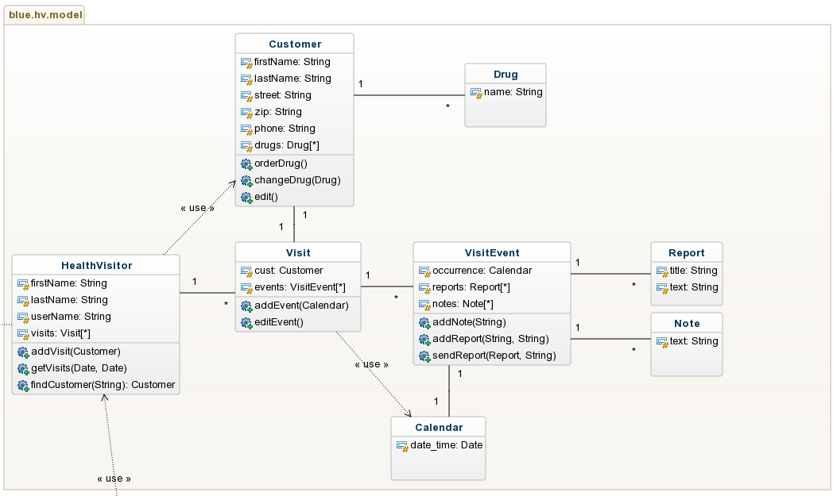
Model
Notes:
Die Modelle, die wir implementieren wollen, sehen Sie hier.
Der HealthVisitor ist das wichtigste Element unseres Programmes.
Er kann Customers und Besuche erstellen und bearbeiten.
Customer (wie Kunde oder Patient) enthalt alle Daten des Kundes.
Visits verbindet die Kunden und HealthVisitoren, die für diese Kunden verantwortlich sind.
VisitEvent beschreibt ein Termin, es kann Notizen enthalten.
HelthVisitors können Rapporte basierend auf den Visits erstellen.

Slide 4
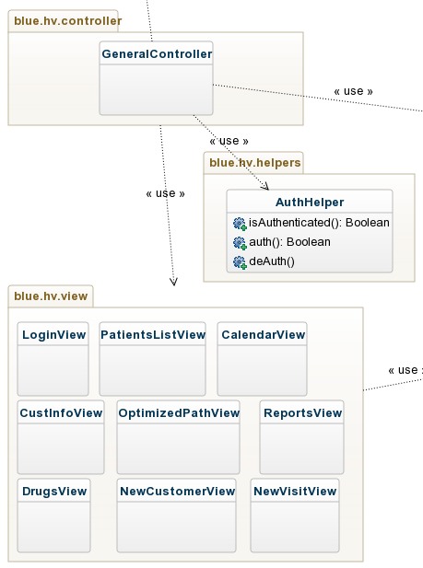
Controller / Helpers / Views
Views wie in «User requirements» definiert
Anmeldung / Abmeldung
Patienten auflisten
Patienten erstellen / anzeigen / ändern
Verlauf der Patienten anzeigen
Termin- und Pfadplanung
Rapporte erstellen/schicken
Notes:
Unsere Views basieren auf unseren Requirements:
Wie definiert, werden wir folgende Funktionen implementieren:
-

Slide 5
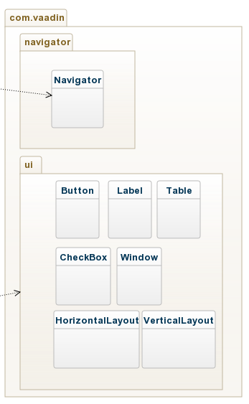
Vaadin
Vaadin Klassen wie Helper Klassen
Navigator als ein Zentralelement
UI-Elemente
Notes:
Vaadin ist unser Schlüssel zu schneller Entwicklung
Unsere WEB-Applikation wird aus mehreren Seiten bestehen, damit die Navigator Klasse von Vaadin benutzt werden kann.
Vaadin wird uns mit seinen UI-Elementen mit dem Responsive Design untersützten.

Slide 6
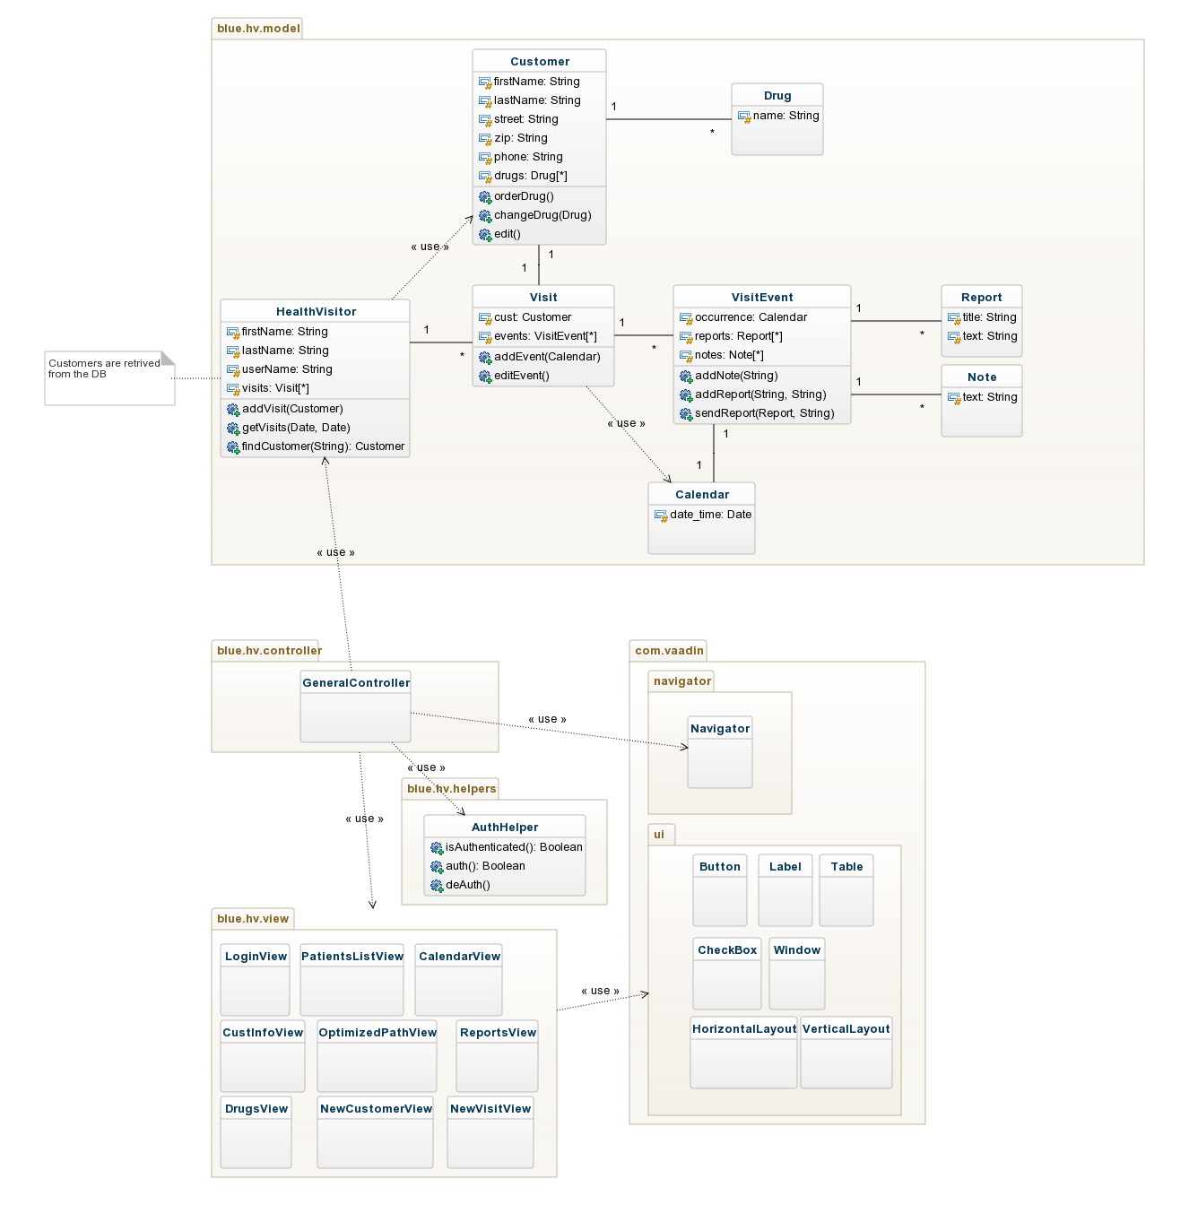
Klassendiagram
Notes:
Wie unsere Software Architektur aussieht…

Slide 7
Fragen?

